Slide 1
Erasmus tájékoztató kimenő hallgatóknak
2024/2025-ös tanév

Slide 2
Fontos tudnivalók
Minimum 15 kredit felvétele és megszerzése a fogadó intézménynél
Hallgató teendői a kar irányába:
Egyeztetés az oktatóval, előzetes kreditelismertetés adatlap benyújtása
Kedvezményes tanulmányi rend kérelem benyújtása
(Kreditelismertetés a mobilitás végén)

Slide 3
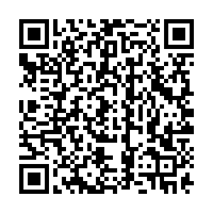
Fontos tudnivalók
A kiutazás félévében aktív hallgatói státuszra szükséges regisztrálni
Általános egyetemi tájékoztató

Slide 4
1. Oktatói hozzájárulás
Kötelező és kötelezően választható tantárgy felvétele esetén az oktatóval szükséges egyeztetni, mely magában foglalja a kurzustematika, valamint az előzetes kreditelismertetés adatlap aláírását.
Leadási határidejük a Tanulmányi Osztály részére legkésőbb 15 nappal a kiutazást megelőzően
Szabadon választható tantárgyakra nem kell benyújtani!

Slide 5
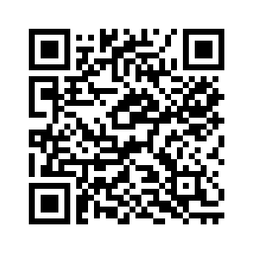
2. Kedvezményes tanulmányi rend
Meddig kell benyújtani?
Legkésőbb 15 nappal a kiutazás előtt
Kérelem
Erasmus hallgatók esetében a kérelem benyújtása nem díjköteles, tételt nem szükséges kiírni a Neptunban.
A kitöltött kérelmet a kerveny.geszk@kre.hu címre küldjék el.

Slide 6
2. Kedvezményes tanulmányi rend
Mit jelent?
Felmentés a kötelező foglalkozásokon, gyakorlatokon való részvétel alól
A tantervben előírtaktól eltérő követelmények teljesítése
Ugyanakkor!
A kedvezményes tanulmányi rend nem ad felmentést az évközi feladatok teljesítése alól!

Slide 7
3. Teljesített kreditek befogadása – Kreditelismerési eljárás
Az Erasmus tanulmányok során minden külföldön teljesített tárgy beszámításra kerül, kötelező vagy szabadon választható tanegységként!
Egy kurzust nem lehet kötelezőként és szabadon választottként is elfogadtatni.

Slide 8
Átsorolás kérdése
Erasmusról hazaérkező hallgatók nem kerülnek átsorolásra
15. § (4) Az átsorolási döntés meghozatala során a jelen Szabályzat 12. § (6) bekezdésében meghatározottakon túlmenően azokat a hallgatókat sem kell figyelembe venni, akik az átsorolási döntésnél figyelembe vett bármelyik félévben ösztöndíjasként (Erasmus, CEEPUS stb.) külföldi felsőoktatási intézményben folytattak tanulmányokat vagy vettek részt szakmai gyakorlaton.

Slide 9
Praktikus tanácsok
Kísérjék figyelemmel a levelezést, spam mappát is!
E-mail cím módosítása esetén a Tanulmányi Osztálynak is jelezzék a változást!

Slide 10
Elérhetőségek
Kari Erasmus koordinátor:
Dr. Simay Attila Endre
simay.attila.endre@kre.hu
Tanulmányi Osztály:
Kosik-Fa Zoltán
to.geszk@kre.hu
+36 30 173 8140

